Slide 1




TRƯỜNG TIỂU HỌC PHÚC LỢI
MÔN: TIN HỌC 4
Bài 2: SAO CHÉP NỘI DUNG
TỪ PHẦN MỀM KHÁC

Slide 2



ÔN BÀI CŨ
Câu 2: Để tạo trang trình chiếu mới, em vào thẻ Home và chọn?
Câu 3: Để lưu bài trình chiếu, em chọn?
Câu 1: Để chèn tranh ảnh vào trang trình chiếu, em vào thẻ Insert và chọn?
A. B. C. D. E.
Notes:
2

Slide 3
TRƯỜNG TIỂU HỌC PHÚC LỢI
MÔN: TIN HỌC 4
Bài 2: SAO CHÉP NỘI DUNG
TỪ PHẦN MỀM KHÁC

Slide 4

1
Chèn được đoạn văn bản, bảng biểu từ phần mềm Word vào trang trình chiếu.
MỤC TIÊU

Slide 5


Hoạt động 1: Soạn các trang trình chiếu.
HOẠT ĐỘNG
Hoạt động 2: Sao chép nội dung vào trang trình chiếu.
Hoạt động 3: Thực hành.

Slide 6
Hoạt động 1. Soạn các trang trình chiếu
Trao đổi với bạn cách soạn bài trình chiếu có chủ đề Tìm hiểu một số loài động vật, bao gồm các trang trình chiếu theo gợi ý sau:
Trang 1: Tiêu đề bài trình chiếu, tên người soạn.
Trang 2: Giới thiệu về loài Hổ.
Trang 3: Giới thiệu về loài Voi.
Trang 4: Giới thiệu về loài Hươu cao cổ.
Trang 5: Giới thiệu về loài Thỏ.
Trang 6: Cảm nghĩ của em về các loài vật.
Trang 7: Lời cảm ơn

Slide 7
Hoạt động 2: Sao chép nội dung vào trang trình chiếu
Trao đổi nhóm 2 người, tìm hiểu cách sao chép nội dung vào trang trình chiếu

Slide 8
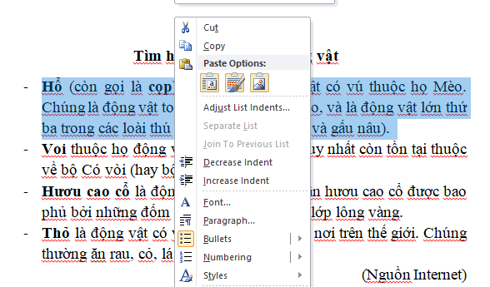
Sao chép nội dung vào trang trình chiếu:
Bước 1: Mở trang soạn thảo có chủ đề: Tìm hiểu một số loài động vật.
Bước 2: Chọn đoạn văn bản giới thiệu về loài Hổ. Nháy chuột phải chọn Copy hoặc Ctrl +C.
Bước 3: Chọn để thu nhỏ trang soạn thảo.

Slide 9
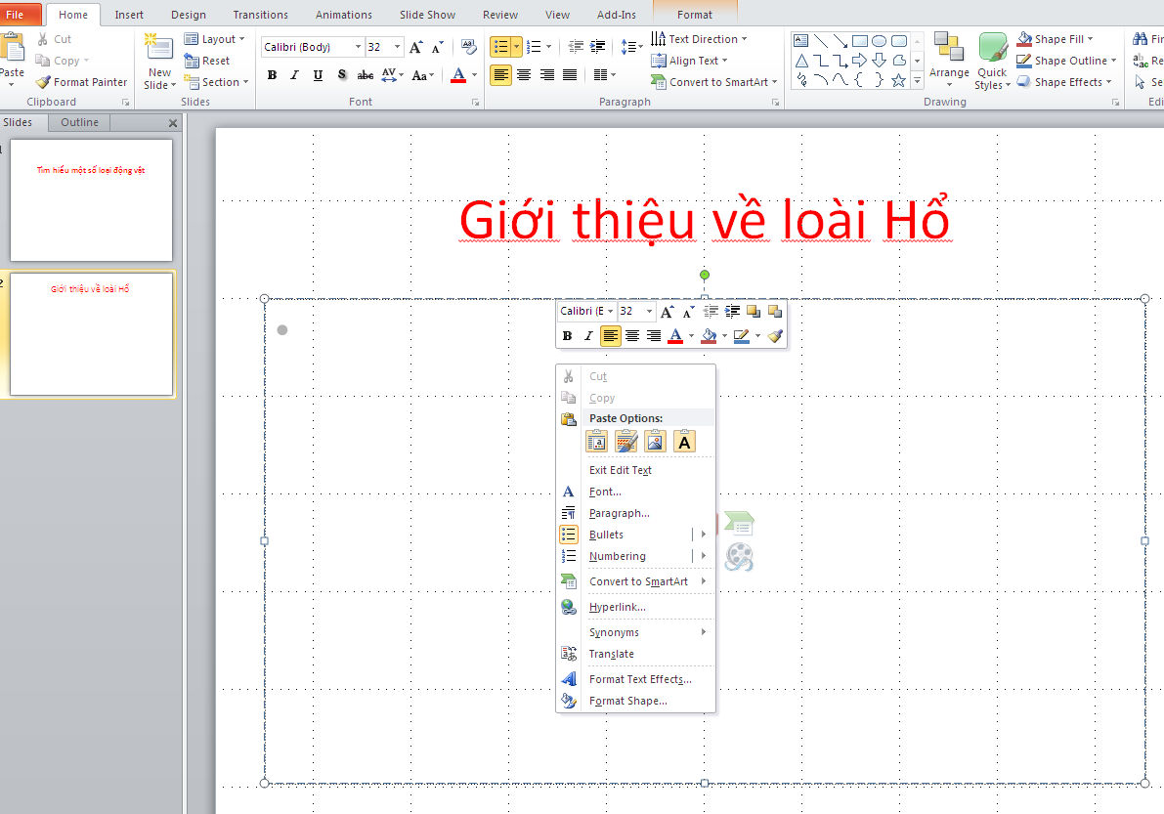
Dán nội dung vào trang trình chiếu:
Bước 1: Mở trang soạn thảo có chủ đề: Tìm hiểu một số loài động vật.
Bước 2: Chọn trang trình chiếu giới thiệu về loài Hổ.
Bước 3: Nháy chuột phải, chọn Paste hoặc nhấn tổ hợp phím Ctrl + V

Slide 10
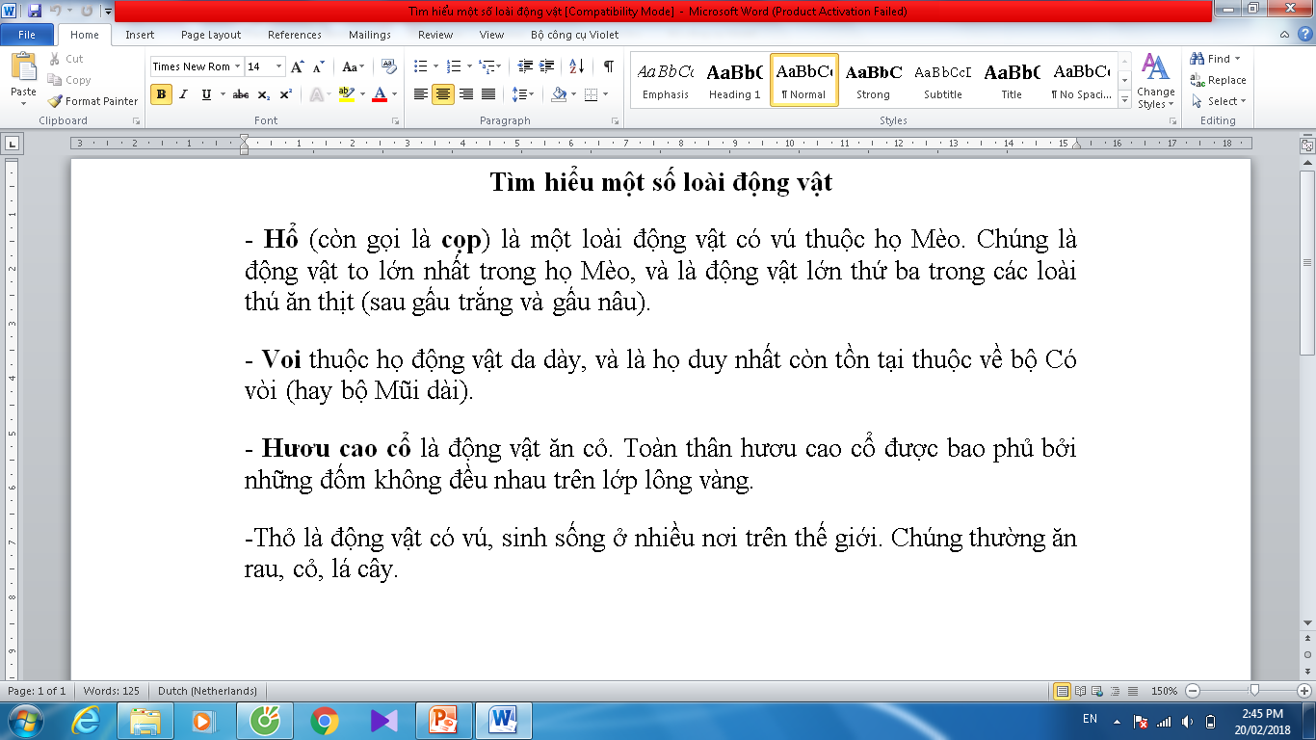
1

Slide 11
Hoạt động 3: Thực hành
Em thực hiện sao chép nội dung giới thiệu các loài động vật khác trong trang soạn thảo Tìm hiểu một số loài động vật vào các trang trình chiếu giới thiệu về Voi, Hươu cao cổ, Thỏ trong bài trình chiếu ở hoạt động 1, mục A

